Slide 1
特朗普访华与中美关系

Slide 2
中国方面对美态度

Slide 3
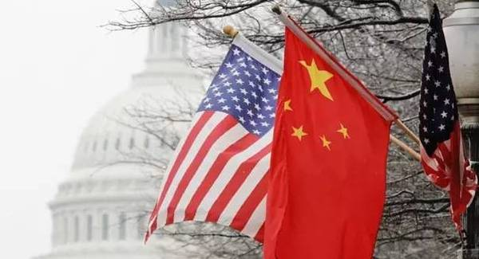
中国方面：国家相当重视
对于特朗普首次访华，中国方面十分重视。中国国家主席习近平9月30日在人民大会堂会见美国国务卿蒂勒森时指出，当前，中美关系总体稳定发展。我同特朗普总统保持着良好沟通。双方工作团队要按照两国元首达成的共识，牢牢把握中美关系大方向，相互尊重、互利互惠，聚焦合作、妥处分歧，推动两国关系行稳致远。
习近平还说，中方高度重视特朗普总统将于今年11月对中国进行的国事访问。我期待着同他共同规划和推进中美关系未来发展。双方工作团队要共同努力、密切合作，确保访问成为一次成功的、特殊的访问。

Slide 4
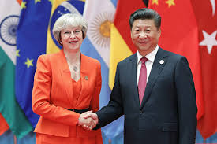
英国首相让路
为了迎接特朗普，中国方面叫停了英国首相的访华之行。
据英国天空卫视10月6日报道称，唐宁街已经开始安排首相特雷莎·梅（Theresa May）和商业领袖11月份对中国的访问。 但是由于北京选择将美国总统特朗普放在首要位置，特雷莎·梅被迫推迟了期待已久的对华访问。
天空卫视获悉，唐宁街的官员们一直都在为11月份的访问出谋划策，许多商业领袖被通知，他们有可能同特雷莎·梅同行。 消息人士还说，这次访问原定于11月6日那一周。但是他们表示，本周早些时候，访问被推迟了，因为中国政府通知唐宁街说，在离特朗普亚洲行如此之近的日期，无法招待她

Slide 5

俄国总理“暖场”
应国务院总理李克强邀请，俄罗斯联邦政府总理德米特里·阿纳托利耶维奇·梅德韦杰夫于10月31日至11月2日对中国进行正式访问。李克强总理同梅德韦杰夫总理举行中俄总理第二十二次定期会晤。

Slide 6
亲 历 历 史

Slide 7
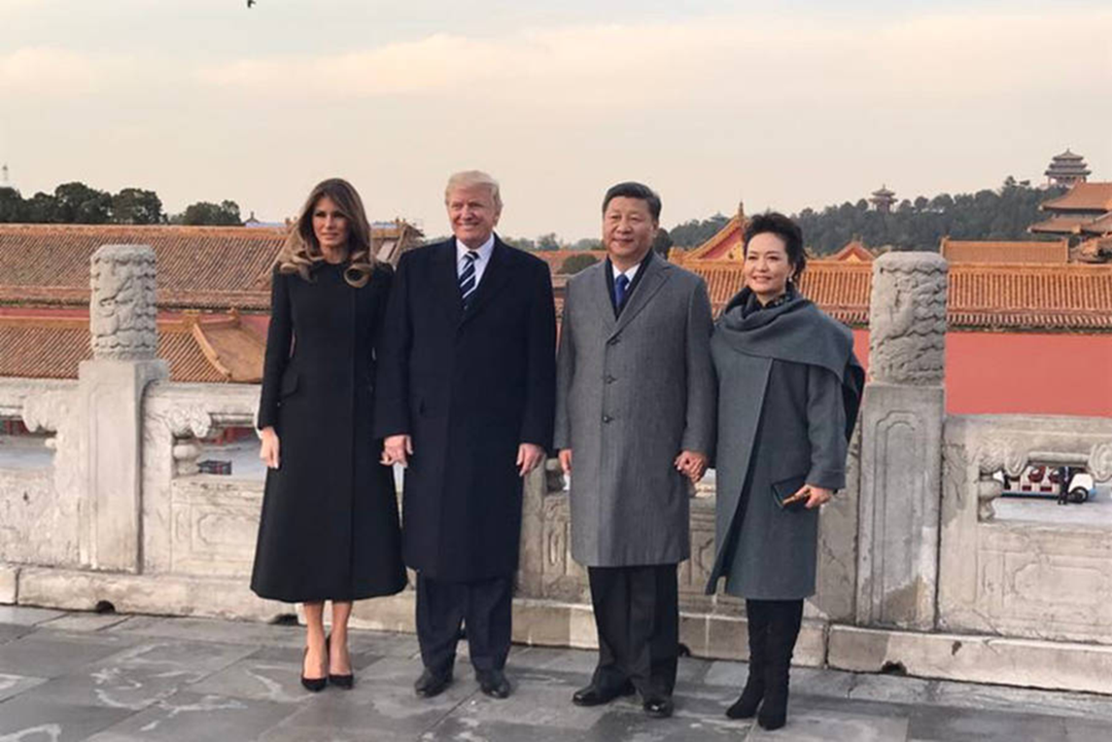
11月8日下午，美国总统特朗普抵达北京，开始对中国进行国事访问。这是特朗普2017年年初就任美国总统以来首次访华，也是中共十九大胜利闭幕后中方接待的第一起国事访问。除了全套国事活动，中方还将安排两国元首进行小范围、非正式互动。

Slide 8
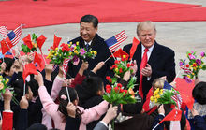
成果与友谊
特朗普访华期间，中美两国领导人将就共同关心的重大问题再次进行战略性沟通，在海湖庄园会晤、汉堡会晤基础上达成新的重要共识，加深相互了解和友谊，促进两国各领域交流与合作，为新时代中美关系发展描绘蓝图。
美国总统特朗普访华两天内，至少10次向中国国家主席习近平或中方表示谢意，包括9日在中美大范围会谈上，特朗普连续3次感谢习近平的热情接待，又强调对习近平“非常尊重”。

Slide 9
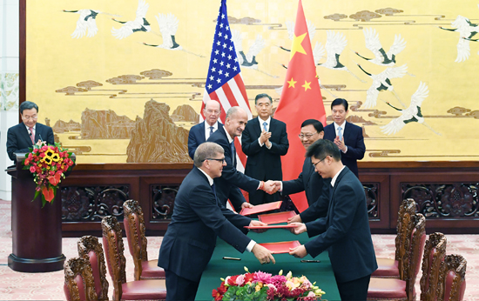
2535亿美元！！
在两场签约仪式上，两国企业共签署合作项目34个，金额达到2535亿美元。双方取得丰硕的商业成果，既有贸易项目，也有双向投资项目；既有货物贸易，也有服务贸易，涉及“一带一路”建设、能源、化工、环保、文化、医药、基础设施、智慧城市等广泛领域。

